Slide 1
探究小车速度随时间变化的规律
实验

Slide 2
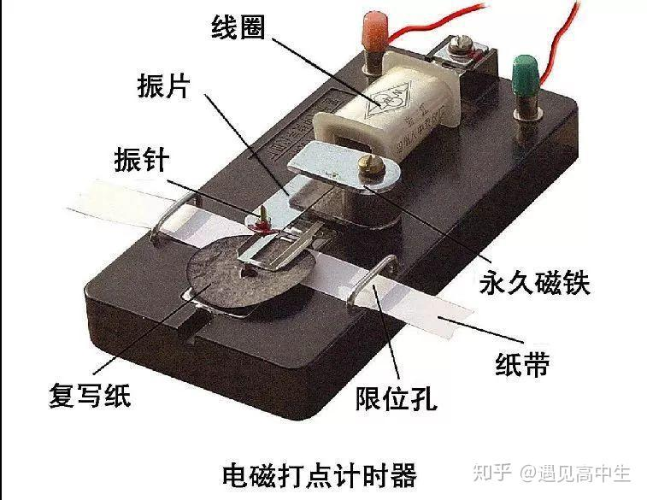
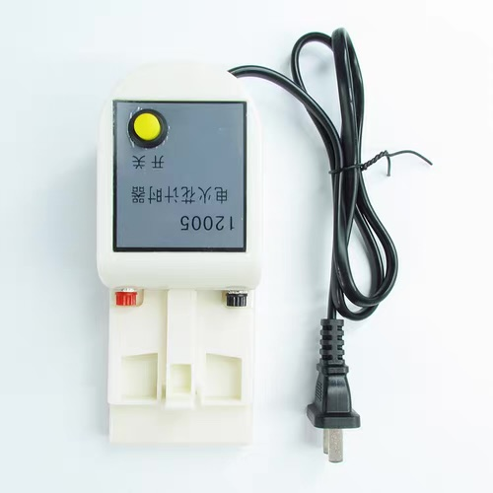
打点计时器
电磁打点计时器（低压交流电）
电火花打点计时器（220V交流电）

Slide 3
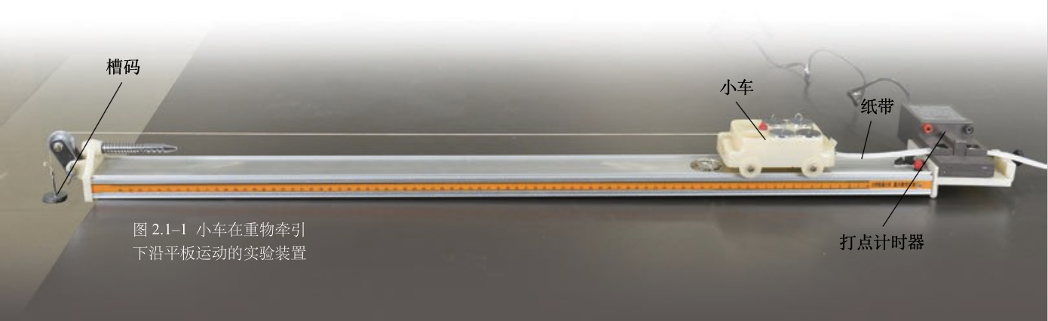
实验装置

Slide 4
实验：探究小车速度随时间变化的规律
2.实验过程
(1)按照实验装置，把打点计时器固定在长木板无滑轮的一端，接好电源；
(2)把一细绳系在小车上，细绳绕过滑轮，下端挂合适的槽码，纸带穿过打点计时器，固定在小车后面；
(3)把小车停在靠近打点计时器处，先接通电源，后放开小车；
(4)小车运动一段时间后，断开电源，取下纸带；
(5)更换纸带重复实验三次，选择一条比较理想的纸带进行测量、分析。

Slide 5
实验：探究小车速度随时间变化的规律
3.实验数据记录与处理
(1)为了便于测量，一般舍掉开头一些过于密集的点迹，找一个适当的点作计时起点。
(2)每5个点(相隔0.1 s)取1个计数点进行测量(如图所示，相邻两点中间还有4个点未画出)。

Slide 6
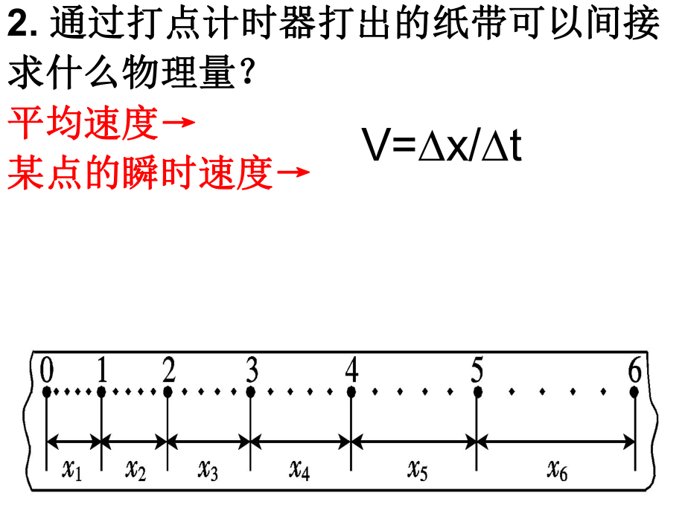
实验：探究小车速度随时间变化的规律
(3)用刻度尺测出计数点间的距离

Slide 7

实验：探究小车速度随时间变化的规律
(4)求小车的速度与加速度
①利用平均速度求瞬时速度：
某段时间内的平均速度等于其中间时刻的瞬时速度。
$$v_{n}=\frac{x_{n}+x_{n+1}}{2T}$$

Slide 8
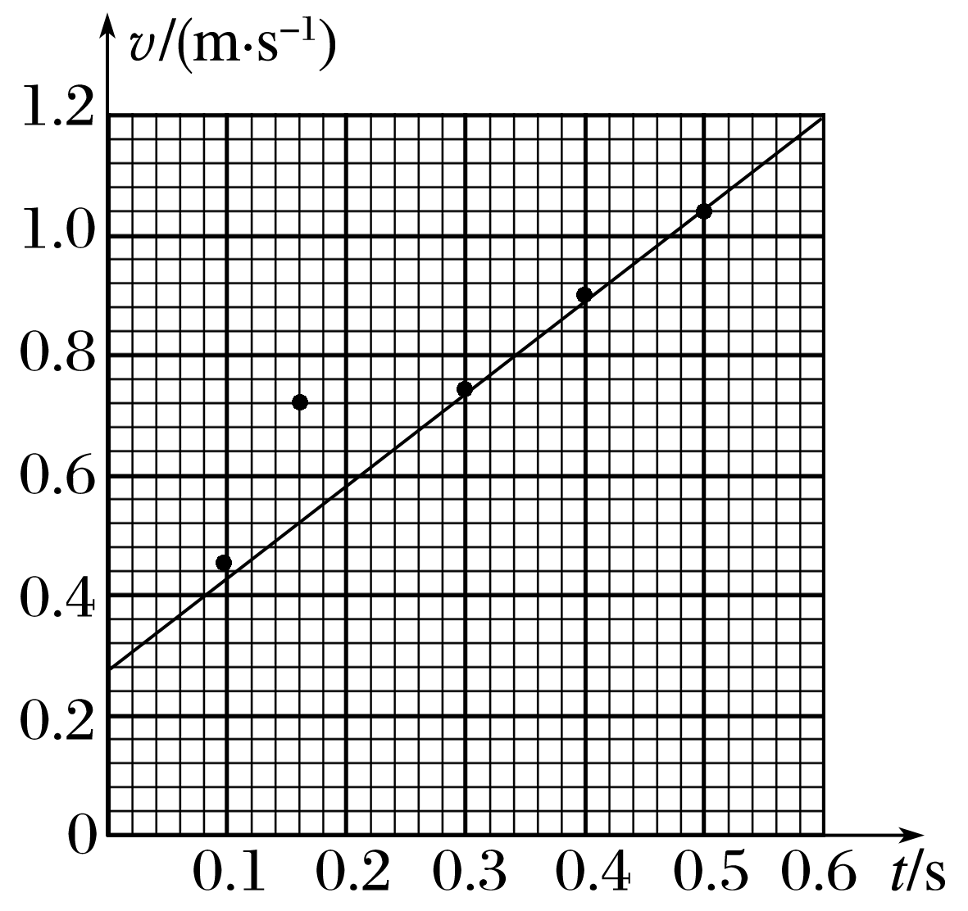
实验：探究小车速度随时间变化的规律
②利用速度－时间图像，通过图像的斜率求解小车的加速度
（1）让尽可能多的点在直线上；
（2）不在直线上的点均匀分布在直线的两侧；
（3）偏差比较大的点舍去。

